Slide 1
1
KHỞI ĐỘNG

Slide 3
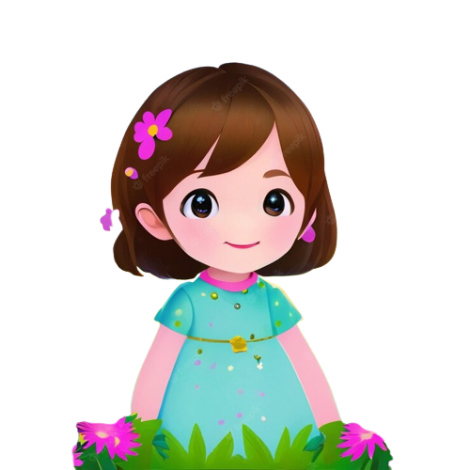
Trong bài hát có những loài cây nào được nhắc đến?
Nếu em có một khu vườn em sẽ trồng những cây gì? Vì sao?
Notes:
Như vậy qua bài hát ta thấy khu vườn của Ba trồng rất nhiều loại cây, vậy nếu em có một khu vườn thì em sẽ trồng những loại cây gì? em ước mình trồng những gì trong khu vườn đó, chúng ta cùng tìm hiểu qua bài học hôm nay: Nếu em có một khu vườn.

Slide 6
Mắt dõi
Tay dò
Tai nghe

Slide 7
Đoạn 1: Từ đầu đến hoá thành công chúa.
Đoạn 2: Tiếp theo đến ăn quanh năm không ngán.
Đoạn 3: Tiếp theo đến trong buổi sáng ướt đẫm sương.
Đoạn 4: Tiếp đến sẽ cứ thế rủ nhau bay về.
Đoạn 5: Phần còn lại.

Slide 8
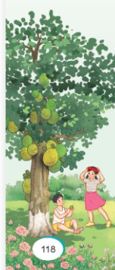
Nếu em có một khu vườn
Nếu em có một khu vườn thật rộng, em sẽ trồng thật nhiều loại cây.
Em sẽ trồng cây mít, hái lá mít làm một bầy trâu chia cho các bạn. Mỗi chiều, chiếc lá mít sẽ thành chong chóng, em chạy ù ù để gió thổi lồng lộng cho chong chóng xoay tít. Em sẽ xâu những chiếc lá vàng, lá đỏ thành vòng lá, đội lên đầu, hoá thành công chúa.
Em sẽ trồng cây me. Gốc me mát rượi. Mẹ quét sạch bong đất cát, để mỗi xế trưa ngủ dậy, hai chị em dẫn nhau ra ngồi chơi. Lá me non mẹ nấu canh cá nục, vị chua thơm ăn quanh năm không ngán.
Em sẽ trồng những cây anh đào làm hàng rào. Hoa sẽ nở rộ mỗi độ xuân về. Những chùm hoa phơn phớt hồng, phơn phớt tím, thoang thoảng hương, hoà lẫn với mùi rơm rạ trong buổi sáng đẫm sương.
Em cũng sẽ dành một khoảnh vườn để trồng hoa giấy, hoa hồng, hoa nhài và cả những khóm hoa dại bé xíu, trắng muốt. Từng đàn bướm vàng, bướm trắng,... sẽ cứ thế rủ nhau bay về...
Tiếng chim nhao nhác ngoài ban công khiến em sực tỉnh. Chắc là đàn chim sẻ đang nhảy nhót trong chậu cải mới nhú mầm li ti. Từ ngày cả nhà chuyển ra thành phố, mẹ dạy em trồng cây trong những chiếc chậu be bé xinh xinh.
Và ngày nào em cũng không thôi mơ ước, nếu em có một khu vườn như ở quê...
(Theo Trương Huỳnh Như Trân)

Slide 9
LUYỆN ĐỌC
TỪ KHÓ
CÂU KHÓ
lá me non
nấu canh
cá nục
nở rộ
hòa lẫn

Slide 10
GIẢI NGHĨA TỪ
Xế trưa
Khoảng thời gian quá trưa, gần chuyển sang chiều.
phơn phớt
(màu) rất nhạt chỉ phớt một lớp rất mỏng bên trên.
nhao nhác
hỗn loạn, toán loạn lên đầy vẻ sợ hãi, hốt hoảng.
sực tỉnh
bỗng nhiên chợt tỉnh giấc.

Slide 11
Đoạn 1
Nếu em có một khu vườn thật rộng, em sẽ trồng thật nhiều loại cây.
Em sẽ trồng cây mít, hái lá mít làm một bầy trâu chia cho các bạn. Mỗi chiều, chiếc lá mít sẽ thành chong chóng, em chạy ù ù để gió thổi lồng lộng cho chong chóng xoay tít. Em sẽ xâu những chiếc lá vàng, lá đỏ thành vòng lá, đội lên đầu, hoá thành công chúa.

Slide 12
Đoạn 2
Em sẽ trồng cây me. Gốc me mát rượi. Mẹ quét sạch bong đất cát, để mỗi xế trưa ngủ dậy, hai chị em dẫn nhau ra ngồi chơi. Lá me non mẹ nấu canh cá nục, vị chua thơm ăn quanh năm không ngán.

Slide 13
Đoạn 3
Em sẽ trồng những cây anh đào làm hàng rào. Hoa sẽ nở rộ mỗi độ xuân về. Những chùm hoa phơn phớt hồng, phơn phớt tím, thoang thoảng hương, hoà lẫn với mùi rơm rạ trong buổi sáng đẫm sương.

Slide 14
Đoạn 4
Em cũng sẽ dành một khoảnh vườn để trồng hoa giấy, hoa hồng, hoa nhài và cả những khóm hoa dại bé xíu, trắng muốt. Từng đàn bướm vàng, bướm trắng,... sẽ cứ thế rủ nhau bay về...

Slide 15
Đoạn 5
Tiếng chim nhao nhác ngoài ban công khiến em sực tỉnh. Chắc là đàn chim sẻ đang nhảy nhót trong chậu cải mới nhú mầm li ti. Từ ngày cả nhà chuyển ra thành phố, mẹ dạy em trồng cây trong những chiếc chậu be bé xinh xinh.
Và ngày nào em cũng không thôi mơ ước, nếu em có một khu vườn như ở quê...

Slide 16
Luyện đọc nhóm
Yêu cầu
- Phân công đọc theo đoạn
- Tất cả thành viên đều đọc

Slide 17
Luyện đọc toàn bài
Tiêu chí đánh giá
1. Đọc đúng.
2. Đọc to, rõ.
3. Đọc ngắt, nghỉ đúng chỗ.

Slide 19
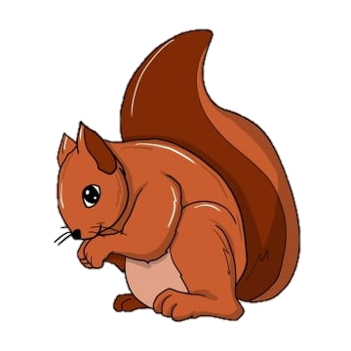
Đọc lại văn bản và trả lời các câu hỏi sau:
Trong khu vườn mơ ước bạn nhỏ muốn trồng cây mít để làm gì?
1
Trong khu vườn mơ ước, bạn nhỏ muốn trồng cây mít để được cùng chơi với các bạn những trò chơi tuổi thơ như: Hái lá mít làm trâu, làm chong chóng, nhặt lá vàng, lá đỏ xâu thành vòng lá, đội lên đầu hóa thành công chúa.

Slide 20
Đọc lại văn bản và trả lời các câu hỏi sau:
Ghép từ ngữ chỉ cây, hoa, lá trong khu vườn tưởng tượng với từ ngữ chỉ đặc điểm của nó?
2

Slide 21
Em thích loại cây nào nhất trong khu vườn mơ ước của bạn nhỏ? Vì sao?.
3
Ví dụ: Em thích cắm hoa dại bé xíu trắng muốt vì trông nó rất xinh xắn dễ thương

Slide 22
4
Vì sao khu vườn diễn ra rất sống động trong trí tưởng tượng của bạn nhỏ
Chọn câu trả lời cho trước hoặc nêu ý kiến của em
Bạn nhỏ có trí tưởng tượng rất phong phú
B. Bạn nhỏ đã có trải nghiệm về một khu vườn ở quê
C. Vì bạn nhỏ rất yêu cây cỏ

Slide 23
Bạn nhỏ đã có những tưởng tưởng thú vị khi nghĩ mình có một khu vườn. Đó là khu vườn đem lại rất nhiều ích lợi và cảm xúc cho bạn nhỏ khi viết về những loài cây thân thuộc trong khu vườn mơ ước của mình.

Slide 25
Đọc diễn cảm, đọc nhấn giọng những từ ngữ thể hiện tình cảm cảm xúc của các nhân vật: Em chạy ù ù để gió thổi lồng lộng cho chong chóng xoay tít; Và ngày nào em cũng không thôi mơ ước, nếu em có một khu vườn như ở quê...

Slide 26
Nếu em có một khu vườn
Nếu em có một khu vườn thật rộng, em sẽ trồng thật nhiều loại cây.
Em sẽ trồng cây mít, hái lá mít làm một bầy trâu chia cho các bạn. Mỗi chiều, chiếc lá mít sẽ thành chong chóng, em chạy ù ù để gió thổi lồng lộng cho chong chóng xoay tít. Em sẽ xâu những chiếc lá vàng, lá đỏ thành vòng lá, đội lên đầu, hoá thành công chúa.
Em sẽ trồng cây me. Gốc me mát rượi. Mẹ quét sạch bong đất cát, để mỗi xế trưa ngủ dậy, hai chị em dẫn nhau ra ngồi chơi. Lá me non mẹ nấu canh cá nục, vị chua thơm ăn quanh năm không ngán.
Em sẽ trồng những cây anh đào làm hàng rào. Hoa sẽ nở rộ mỗi độ xuân về. Những chùm hoa phơn phớt hồng, phơn phớt tím, thoang thoảng hương, hoà lẫn với mùi rơm rạ trong buổi sáng đẫm sương.
Em cũng sẽ dành một khoảnh vườn để trồng hoa giấy, hoa hồng, hoa nhài và cả những khóm hoa dại bé xíu, trắng muốt. Từng đàn bướm vàng, bướm trắng,... sẽ cứ thế rủ nhau bay về...
Tiếng chim nhao nhác ngoài ban công khiến em sực tỉnh. Chắc là đàn chim sẻ đang nhảy nhót trong chậu cải mới nhú mầm li ti. Từ ngày cả nhà chuyển ra thành phố, mẹ dạy em trồng cây trong những chiếc chậu be bé xinh xinh.
Và ngày nào em cũng không thôi mơ ước, nếu em có một khu vườn như ở quê...
(Theo Trương Huỳnh Như Trân)

Slide 27
Notes:
GV gõ tên nhóm đọc hay nhất trên BÀI GIẢNG ĐANG TRÌNH CHIẾU luôn mà không cần phải thoát ra. (CLICK CHUỘT VÀO KHUNG VÀNG VÀ GÕ)

